Slide 1
Pygame Машинка
Работали Козлов Павел и Сиденко Олег

Slide 2

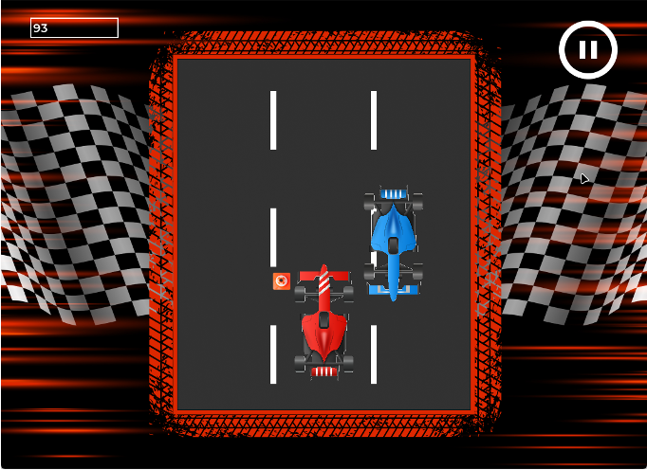
Игра

Slide 3
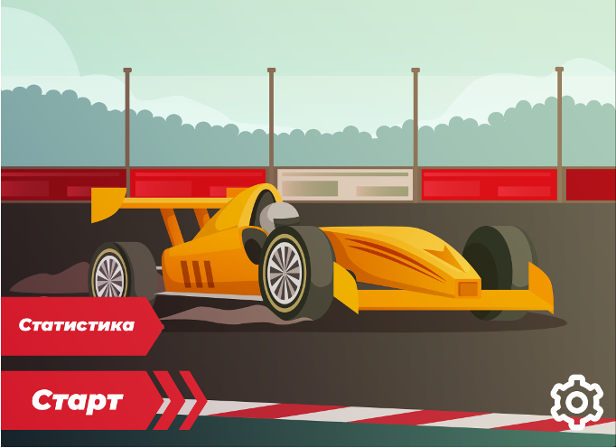
Реализация функционала
Главное меню

Slide 4
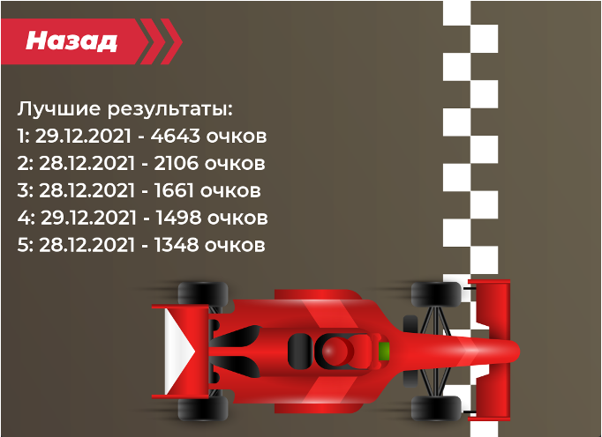
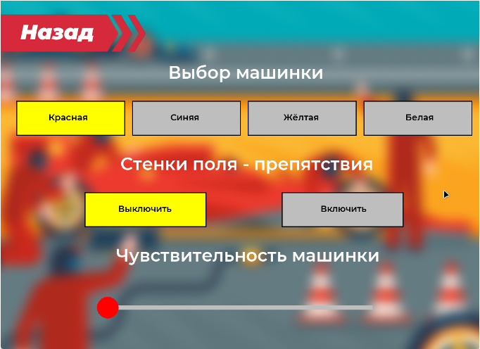
Реализация функционала
Статистика
Настройки

Slide 5
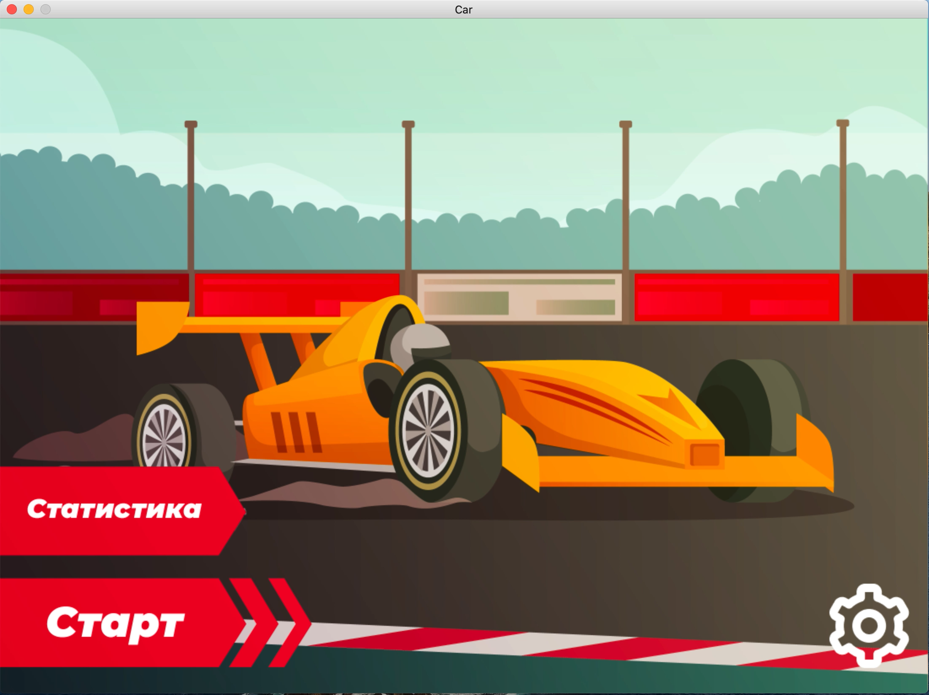
Игра
Запуск игры
Таймер
Увеличение скорости (500, 1000, 2000)
Окно финиша
Нажатие на паузу (рестарт/переход в главное меню)
Включение режима “горячих бортиков”
Изменение скина машинки

Slide 6
На этом все
Спасибо за внимание

